Slide 1
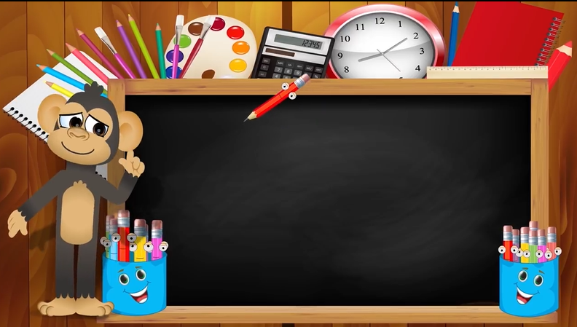
আজকের পাঠে সবাইকে স্বাগতম

Slide 2
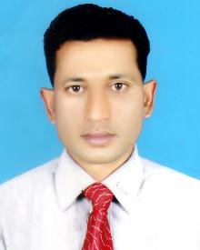
পরিচিতি
মোঃ আবুল কালাম
সহকারি শিক্ষক
শাহাপুর সরকারি প্রাথমিক বিদ্যালয়
বানিয়াচং, হবিগঞ্জ।
০১৭১৮৫০৯১৭১
শ্রেণিঃ চতুর্থ
বিষয়ঃ বাংলাদেশ ও বিশ্বপরিচয়
অধ্যায়ঃ তিন
সময়ঃ ৩০ মিনিট

Slide 3
এসো আমরা একটি ভিডিও দেখি
ভিডিও দেখে তোমরা কী বুঝলে?
ভিডিওটিতে কাদের বর্ষবরণ সম্পর্কে আলোচনা হয়েছে?
তাহলে আমাদের আজকের পাঠ কী হতে পারে?

Slide 4
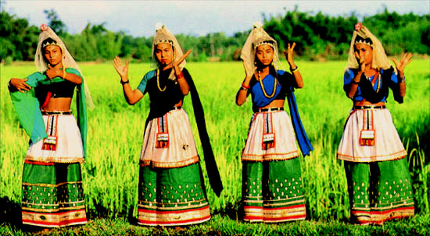
আমাদের আজকের পাঠ
মণিপুরি

Slide 5
শিখনফল
এই পাঠ শেষে শিক্ষার্থীরা...
২.৩.২ মণিপুরিদের সংস্কৃতি (পোশাক,খাদ্য ও উৎসব ইত্যাদি) বর্ণনা করতে পারবে,
২.৩.৩ শিশুরা বিভিন্ন ক্ষুদ্র নৃ-জনগোষ্ঠীর জীবনধারা ও সংস্কৃতির প্রতি শ্রদ্ধাশীল হবে,
২.৩.৪ বাঙ্গালী ও ক্ষুদ্র নৃ-জনগোষ্ঠীর মধ্যে সম্প্রীতির গুরুত্ব উল্লেখ করতে পারবে।

Slide 6
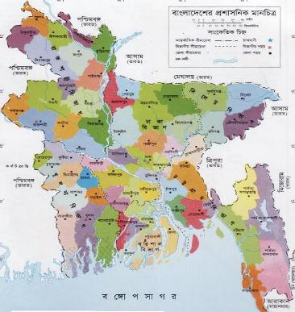
মানচিত্রে মণিপুরিদের অবস্থান জানতে জেলার নাম গুলোতে ক্লিক
সিলেট
মৌলভীবাজার
হবিগঞ্জ
মণিপুরি নৃ-গোষ্ঠীর লোকেরা সিলেট, মৌলভীবাজার ও হবিগঞ্জ জেলায় বসবাস করেন। মৌলভীবাজার জেলার কমলগঞ্জে অধিকাংশ মণিপুরি বসবাস করেন।এই ক্ষুদ্র নৃ-গোষ্ঠীর অনেকেই ভারতের আসাম ও মণিপুর রাজ্যে বাস করেন।

Slide 7
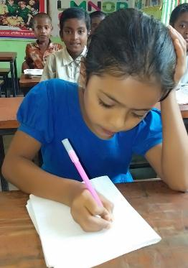
একক কাজ
মণিপুরিরা কোন কোন জেলায় বাস করে লিখ ।

Slide 8
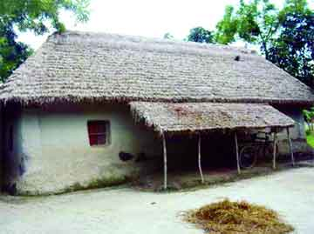
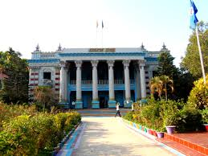
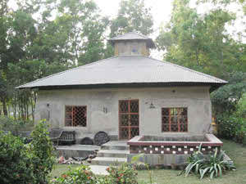
মণিপুরিদের ঘরবাড়ি
মণিপুরিদের ঘরবাড়ি বাশঁ, ইট ও টিনের তৈরি।

Slide 9
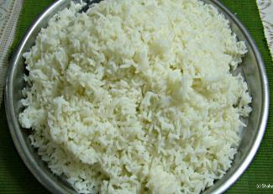
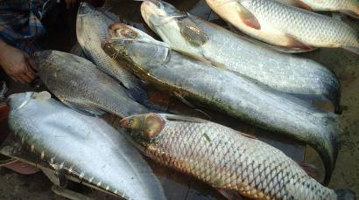
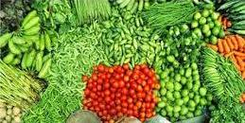
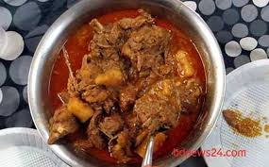
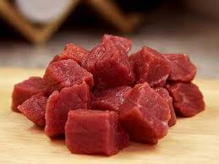
মণিপুরিরা ভাত, মাছ ও নানা ধরনের সবজি খান।
সামাজিকভাবে মাংস নিষিদ্ধ বলে তাঁরা তা খান না ।

Slide 10
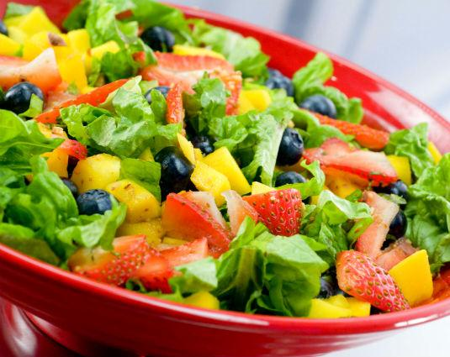
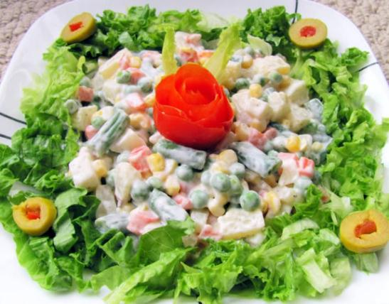
তাদের প্রিয় খাবারের নাম হচ্ছে “সিঞ্জেদা” যা নানা ধরনের শাক-সবজি দিয়ে তৈরি।

Slide 11
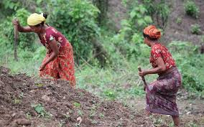
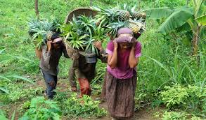
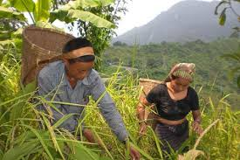
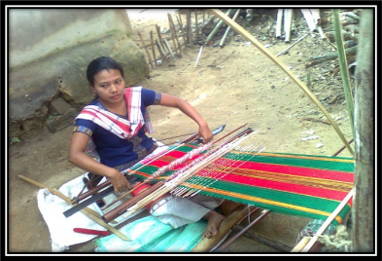
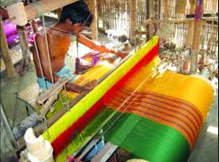
মণিপুরিদের পেশা
মণিপুরিরা মূলত কৃষিজীবী ও তাঁতি।
তাঁদের বেশির ভাগেরই পেশা কৃষি ।
তাঁরা বিভিন্ন ধরনের ফসল ও সবজি চাষ করেন ।

Slide 12
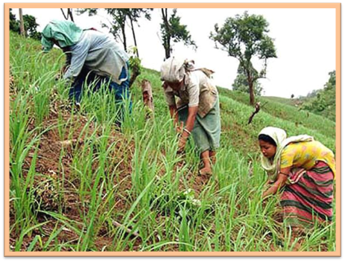
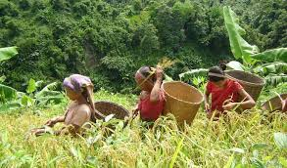
মণিপুরিদের পেশা
মণিপুরিদের প্রধান পেশা হলো কৃষি। তারা ফসল ও সবজি চাষ করেন।

Slide 13
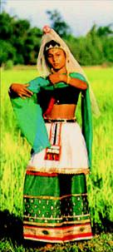
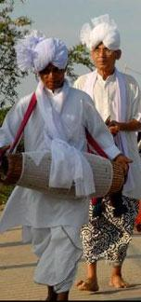
মণিপুরিদের পোষাক
মণিপুরি মেয়েরা “লাহিং”( এক ধরনের ঘাগড়া জাতীয় পোশাক ), “আহিং” (ব্লাউজ) ও ওড়না পরেন । ছেলেরা ধুতি ও পাঞ্জাবি পরেন।

Slide 14
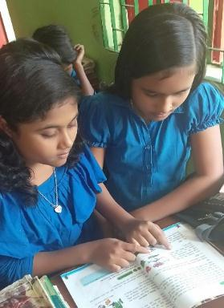
জোড়ায় কাজ
মণিপুরি নারী ও পুরুষ কী কী পোষাক পরে?

Slide 15
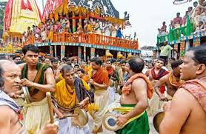
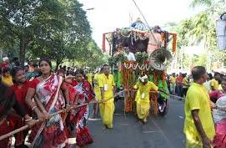
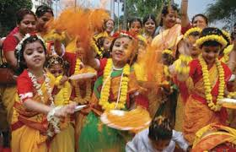
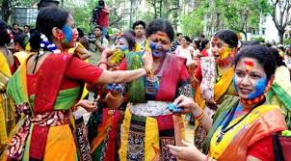
মণিপুরিদের নানা ধরনের উৎসব আছে।
রথযাত্রা
দোলযাত্রা

Slide 16
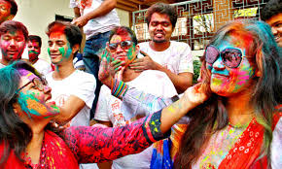
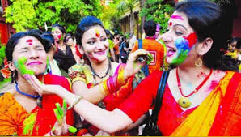
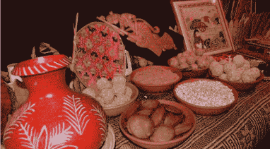
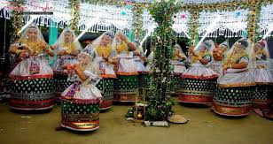
মণিপুরিরা প্রায় সারা বছরই উৎসবে মেতে থাকে ।
হোলি উৎসব
রাসপূর্নিমার একটা নৃত্য
চৈত্র সংক্রান্তি
রাসপূর্ণিমা

Slide 17
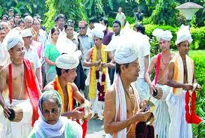
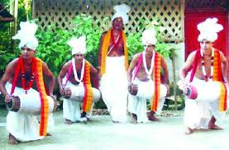
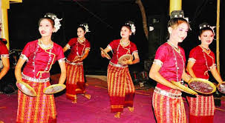
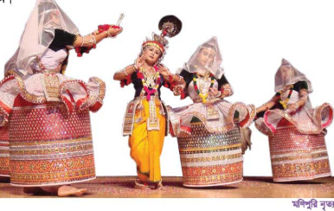
নাচ, গান বাদ্য যন্ত্রের মাধ্যমে তারা আনন্দ করেন ।

Slide 18
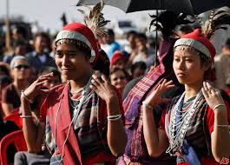
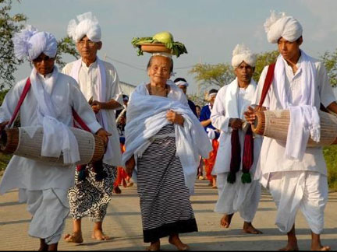
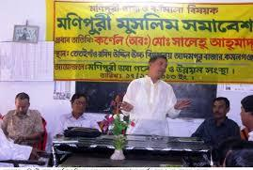
এছাড়া ‘মৈ তৈ পাঙন” নামে মুসলিম মণিপুরি গোষ্ঠীও আছে ।

Slide 19
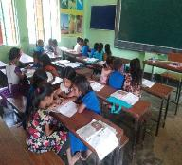
দলীয় কাজ
মণপুরিদের জীবনধারা সম্পর্কে নিচের ছকে দেওয়া তিনটি শিরোনামে লেখ।

Slide 20
একক কাজ
নিচের বাম পাশের নাম গুলোর সাথে ডান পাশের নাম গুলো মিলাওঃ
মণিপুরিরা
মুসলিম মণিপুরি
আহিং
নিষিদ্ধ
লাহিং
সিঞ্জেদা নামের খাবার খান
মৈ তৈ পাঙন
ব্লাউজ
মাংস
ঘাগড়ার মতো
এসো মিলিয়ে দেখি ।

Slide 21
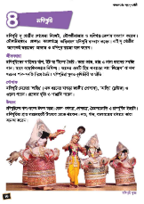
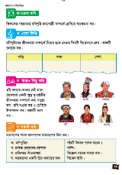
পাঠ্যবইয়ের সাথে সমন্বয় সাধন
পাঠ্য বইয়ের ১৬ ও ১৭ নং পৃষ্টা খোলে নিরবে পড় ।

Slide 22
মূল্যায়ন
প্রশ্নের উত্তর দাওঃ
১) মণিপুরিরা কী কী খাবার খায় লিখ ।
২) মণিপুরিদের তিনটি উৎসবের নাম লিখ ।

Slide 23
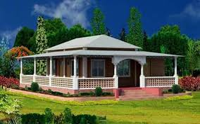
বাড়ির কাজ
মণিপুরিদের জীবনধারার যে দিকটি তোমার ভাল লাগে সে সম্পর্কে ৫ টি বাক্য লিখে আনবে ।

Slide 24
ভাল থেকো সবাই
ধন্যবাদ

